Slide 1
C程序设计
讲师：徐红波
Email：x_h_b@tom.com

Slide 2
第2章 程序的灵魂-算法
一个程序包括以下两个方面的内容：
(1)对数据的描述。在程序中要指定数据的类型和数据的组织形式，即数据结构。
(2)对操作的描述。即操作步骤，也就是算法。
数据是操作的对象，操作的目的是对数据进行加工处理，以得到期望的结果。作为程序设计人员，必须认真考虑和设计数据结构和操作步骤（即算法）。著名计算机科学家沃思提出一个公式：数据结构+算法=程序。
实际上，一个程序除了以上两个主要要素之外，还应当采用结构化程序设计方法进行程序设计，并且用某一种计算机语言表示。因此，算法、数据结构、程序设计方法和语言工具4个方面是一个程序设计人员所应具备的知识。

Slide 3
2.1 算法的概念
广义地说，为解决一个问题而采取的方法和步骤，就称为算法(algorithm)。例如，描述太极拳动作的图解，就是太极拳的算法。一首歌曲的乐谱，也可以称为该歌曲的算法，因为它指定了演奏该歌曲的每一个步骤，按照它的规定就能演奏出预定的曲子。
对同一个问题，可以有不同的解题方法和步骤。
计算机算法可分为两大类别：
数值运算算法
非数值运算算法

Slide 4
2.2 简单算法举例
[例2.1]求1×2×3×4×5
算法1：
步骤1：先求1*2，得到结果2。
步骤2：将步骤1得到的乘积2再乘以3，得到结果6。
步骤3：将6再乘以4，得24。
步骤4：将24再乘以5，得120。

Slide 5
算法2：
S₁：使p=1
S₂：使i=2
S₃：使p*i，乘积仍放在变量p中，可表示为p*i⇒p
S₄：使i的值加1，即i+1⇒i
S₅：如果i不大于5，返回重新执行步骤S₃以及其后的步骤S₄和S₅；否则，算法结束。最后得p的值就是5！的值。

Slide 6
[例2.2]有50个学生，要求将他们之中成绩在80分以上的学号和成绩输出
n_{i}代表第i个学生学号。g_{i}代表第i个学生成绩，算法如下：
S₁：1⇒i
S₂：如果g_{i}>80，则输出n_{i}和g_{i}；否则不输出
S₃：i+1⇒i
S₄：如果i≤50，返回S₂，继续执行；否则，算法结束。

Slide 7
[例2.3]判定2000-2500年中的每一年是否是闰年
闰年的条件是：(1)能被4整除，但不能被100整除的年份是闰年，如1996年、2004年；(2)能被400整除的年份是闰年，如1600年、2000年。
设y为被检测的年份。可采用以下步骤：
S₁：2000⇒y
S₂：若y不能被4整除，则输出 “y不是闰年”。然后转到S₆
S₃：若y能被4整除，不能被100整除，则输出 “y是闰年”。然后转到S₆
S₄：若y能被400整除，输出 “y是闰年”，然后转到S₆
S₅：输出 “y不是闰年”
S₆：y+1⇒y
S₇：当y≤2500时，转S₂继续执行，否则算法停止。

Slide 8
[例2.4]求1-1/2+1/3-1/4+…+1/99-1/100
算法如下：
S₁：sign=1
S₂：sum=1
S₃：deno=2
S₄：sign=(-1)*sign
S₅：term=sign*(1/deno)
S₆：sum=sum+term
S₇：deno=deno+1
S₈：若deno≤100返回S₄；否则算法结束。

Slide 9
[例2.5]对一个大于或等于3的正整数，判断它是不是一个素数
判断一个数n(n≥3)是否素数的方法是将n作为被除数，将2到n-1各个整数先后作为除数，如果都不能被整除，则n为素数。
算法如下：
S₁：输入n的值
S₂：i=2（i作为除数）
S₃：n被i除，得余数r
S₄：如果r=0，表示n能被i整除，则输出 “n不是素数”，算法结束；否则执行S₅
S₅：i+1⇒i
S₆：如果i≤n-1，返回S₃；否则输出 “n是素数”，然后结束。

Slide 10
2.3 算法的特性
（1）有穷性。一个算法应包含有限的操作步骤，而不能是无限的。
（2）确定性。算法中的每一个步骤都应当是确定的，而不应当是含糊的、模棱两可的。
（3）有零个或多个输入。所谓输入是指在执行算法时需要从外界取得必要的信息。
（4）有一个或多个输出。算法的目的是为了求解，“解”就是输出。
（5）有效性。算法中的每一个步骤都应当能有效地执行，并得到确定的结果。

Slide 11
2.4 怎样表示一个算法
为了表示一个算法，可以用不同的方法。
常用的方法有：
自然语言
传统流程图
N-S流程图
伪代码
PAD图等。

Slide 12
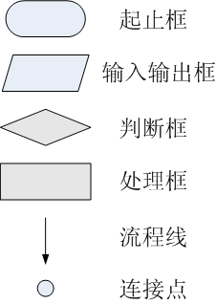
2.4.2 用流程图表示算法

Slide 13
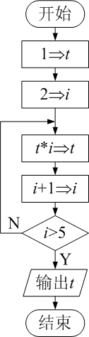
[例2.6]将例2.1求5!的算法用流程图表示

Slide 14
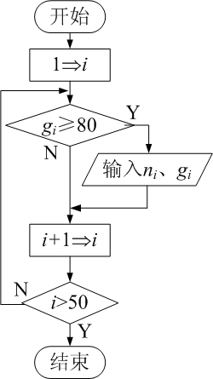
[例2.7]将例2.2的算用流程图表示。将50名学生中成绩在80分以上者的学号和成绩输出

Slide 15
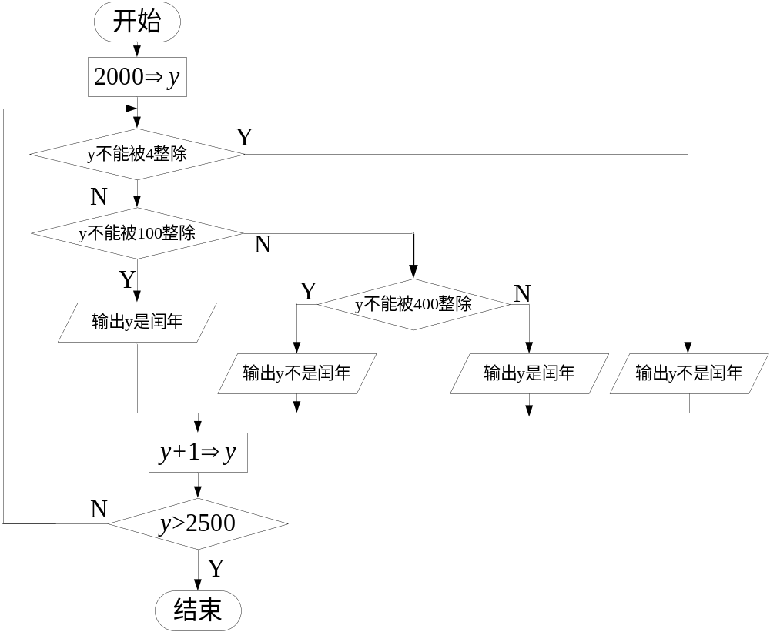
[例2.8]将例2.3判定闰年的算法用流程图表示

Slide 16
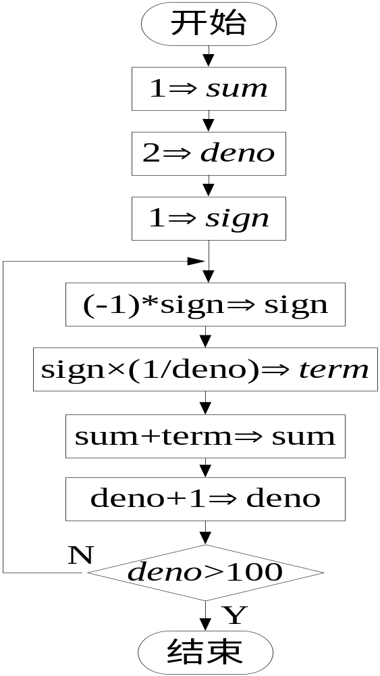
[例2.9]将例2.4的算法用流程图表示。即求1-1/2+1/3-1/4+…+1/99-1/100

Slide 17
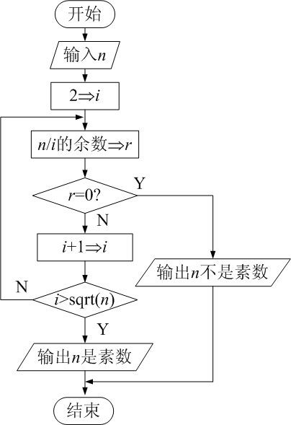
[例2.10]将例2.5判断素数的算法用流程图表示

Slide 18
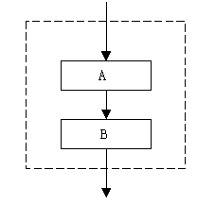
2.4.3 三种基本结构
（1）顺序结构

Slide 19
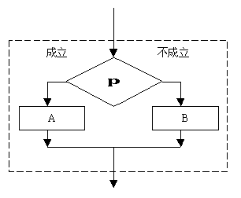
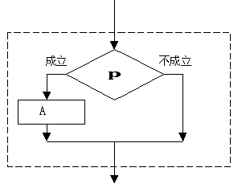
（2）选择结构

Slide 20
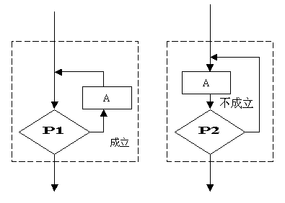
（3）循环结构
当型循环 直到型循环

Slide 21
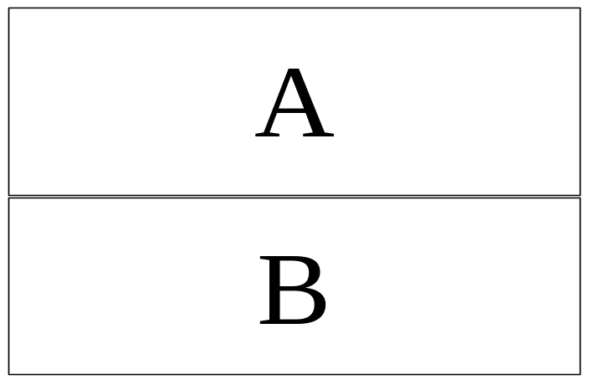
2.4.4 用N-S流程图表示算法
N-S流程图用以下的流程图符号：
(1)顺序结构：A和B两个框组成一个顺序结构。

Slide 22
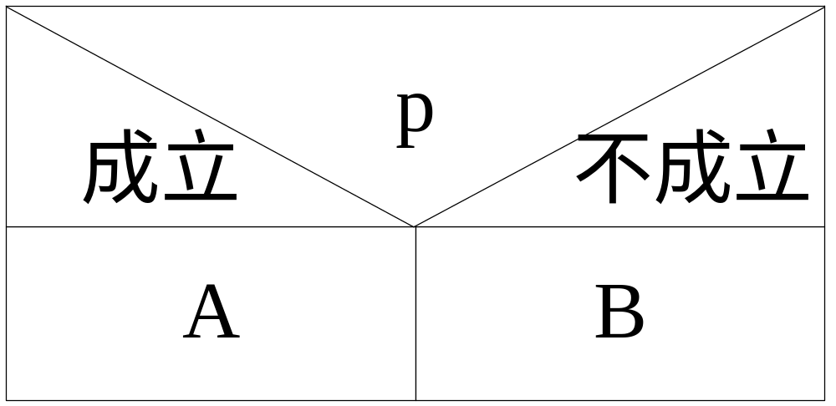
(2)选择结构：当条件p成立时执行操作A ，条件p不成立则执行操作B。

Slide 23
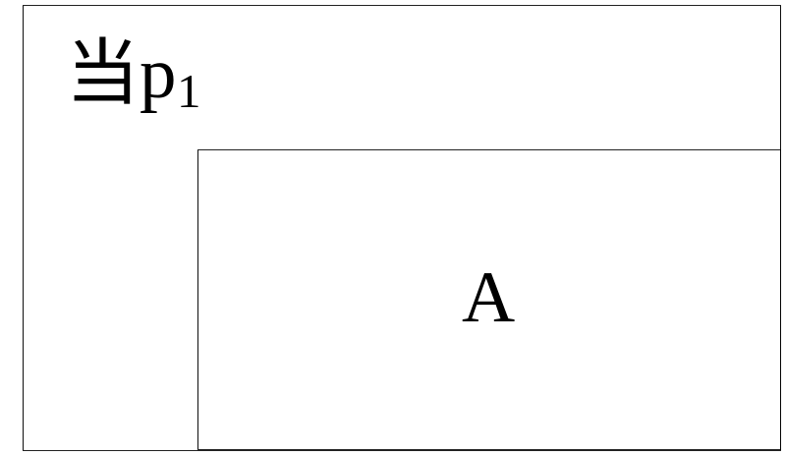
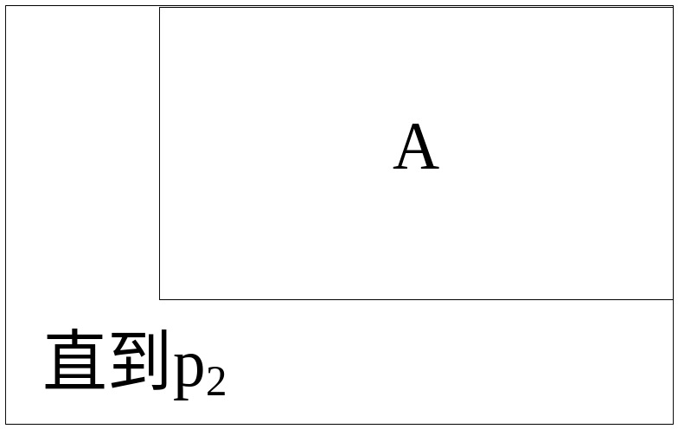
(3)循环结构：
当型循环结构下，图符表示先判断后执行，当条件p成立时反复执行操作A ，直到条件p不成立为止。
直到型循环结构下，图符表示先执行后判断，当条件p不成立时反复执行A操作，直到p条件成立为止。

Slide 24
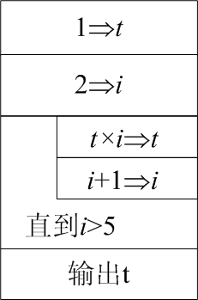
[例2.11]将例2.1的求5！算法用N-S图表示

Slide 25
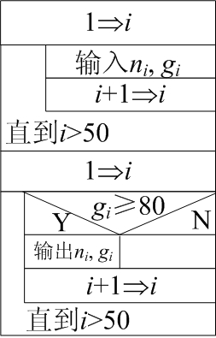
[例2.12]将例2.2的算法用N-S图表示。将50名学生中成绩高于80分的学号和成绩打印出来

Slide 26
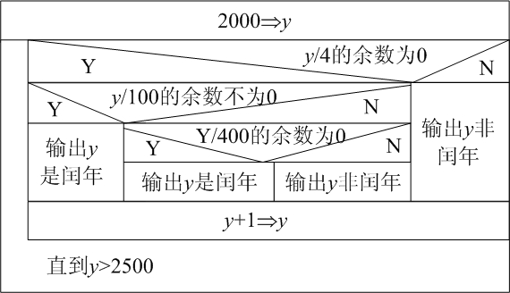
[例2.13]将例2.3判定闰年的算法用N-S图表示

Slide 27
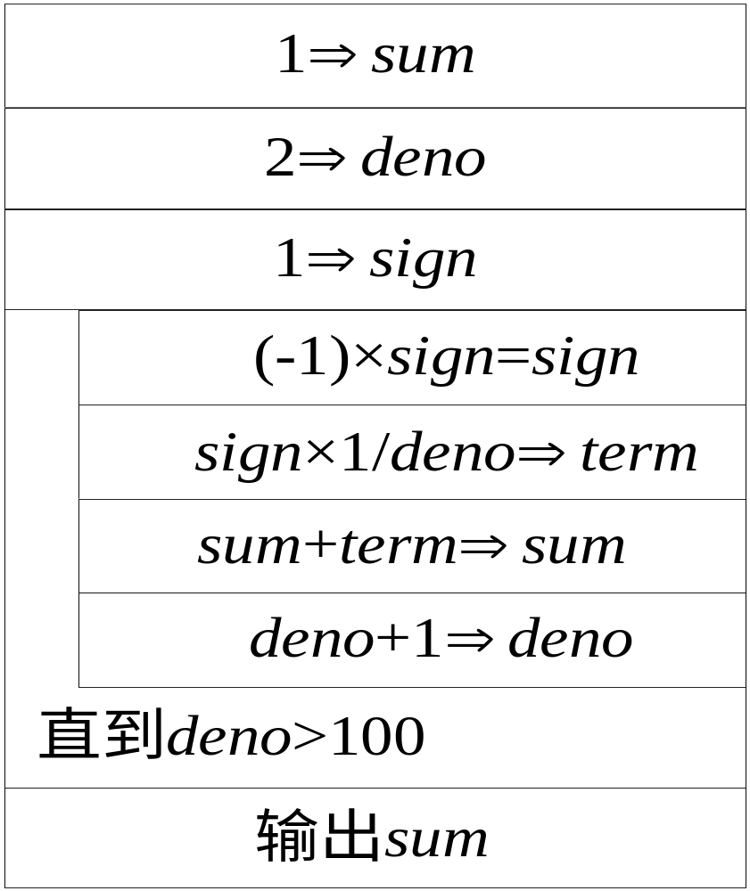
[例2.14]将例2.4的算法用N-S图表示。
求1-1/2+1/3+…+1/99-1/100

Slide 28
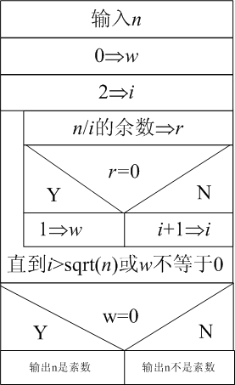
[例2.15]将例2.5判断素数的算法用N-S流程图表示

Slide 29
2.4.6 用计算机语言表示算法
[例2.16]将例2.11表示的算法(求5!)用C语言表示
#include <stdio.h>
main()
{
int i, t;
t=1;
i=2;
while(i<=5)
{
t=t*i;
i=i+1;
}
printf(“%d”, t);
}

Slide 30
[例2.17]求例2.14表示的算法(求级数的值)
用C语言表示
#include <stdio.h>
main()
{
int sign=1;
float deno=2.0, sum=1.0, term;
while(deno<=100)
{
sign=-sign;
term=sign/deno;
sum=sum+term;
deno=deno+1;
}
printf(“%f”, sum);
}

Slide 31
2.5 结构化程序设计方法
自顶向下
逐步细化
模块化设计
结构化编码

Slide 32
习题
2.4 用传统流程图表示求解以下问题的算法
(1)有两个瓶子A和B，分别盛放醋和酱油，要求将它们互换。
(2)依次将10个数输入，要求将其中最大的数输出
(3)有3个数a、b、c，要求按大小顺序把它们输出
(4)求1+2+3+……+100
(5)判断一个数n能否同时被3和5整除
(6)将100-200之间的素数输出
(7)求两个数m和n的最大公约数
(8)求方程式ax²+bx+c=0的根。分别考虑：有两个不等的实根；有两个相等的实根

